Slide 1
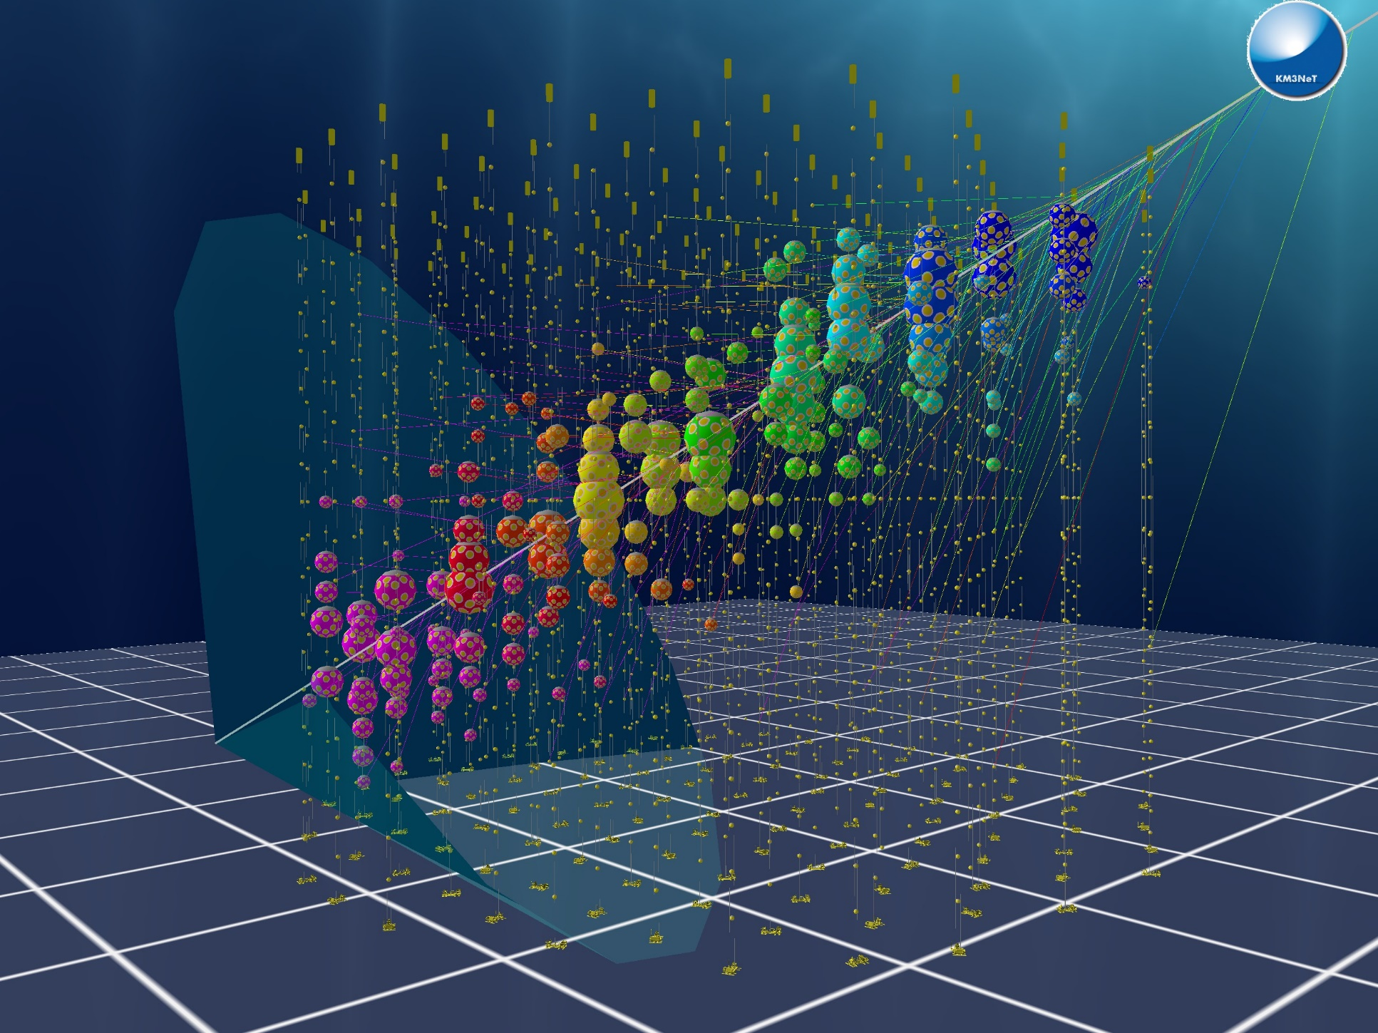
Conception d’un détecteur DE radioactivité sous-marine

Slide 2
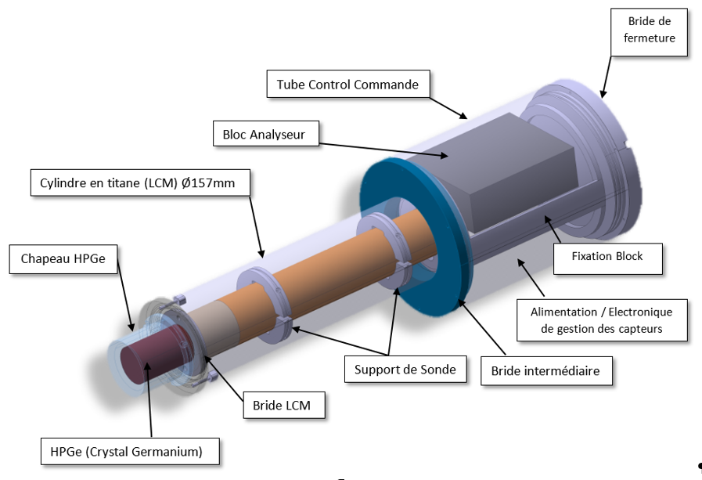
Le détecteur de radioactivité

Slide 3
Le chapeau hpge
Dimensionnement du fond
$$e^{2}>\frac{Pe×2×r^{2}}{σ_{adm}×3}≤>e>\sqrt{\frac{25×2×{50}^{2}}{880×3} }≤>e>6.88mm$$
Donc, avec un coefficient de 2, nous tomberons sur e_{fond} égal à 13.76mm
Dimensionnement de la paroi
$$e>\frac{Pe×D}{2×σ_{adm}}<=>e>\frac{25×100}{2×880}<=>e>1.42mm$$
Donc, avec un coefficient de 2, nous tomberons sur e_{paroi} égal à 2.82mm
Donc, avec ces valeurs, on tombera sur un chapeau HPGe de 13,76 x 2,84mm
Caractéristiques du Titane TA6V :
Re : 880MPa
r_{mini} : 50mm
P_{ression,} Pe: 250bar, 25MPa

Slide 4
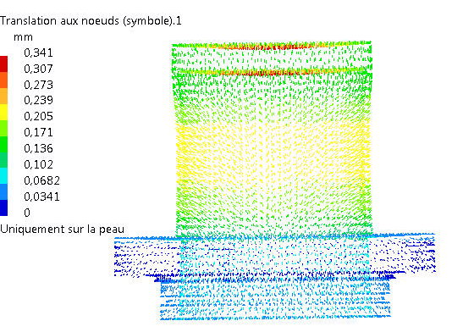
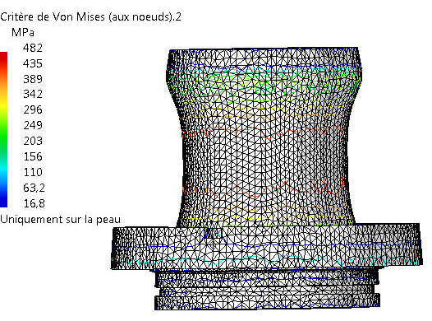
Le chapeau hpge
Les résultats nous informent que les contraintes de Von Mises $< σ_{adm}$

Slide 5
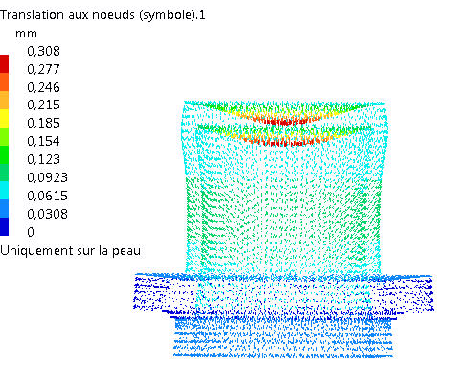
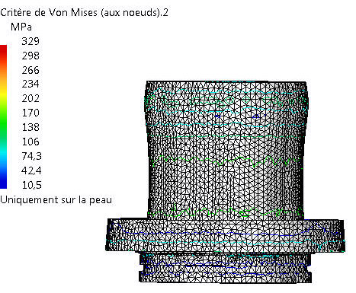
Le chapeau hpge
Après plusieurs optimisations, nous tomberons sur un Chapeau HPGe de 12x10mm:

Slide 6
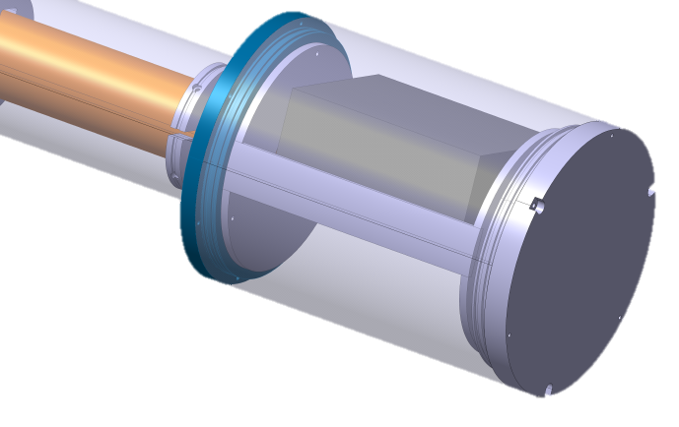
Bride de fermeture
Calcul du dimensionnement du fond de la bride de fermeture
$e^{2}>\frac{Pe×2×r^{2}}{σ_{adm}×3}≤>e>\sqrt{\frac{25×2×{167.2}^{2}}{880×3} }≤>e>23mm$
Donc avec un coefficient de sécurité de 2, nous avons une épaisseur du fond de 46mm, donc nous avons choisi de prendre comme dimension 50mm.

Slide 7
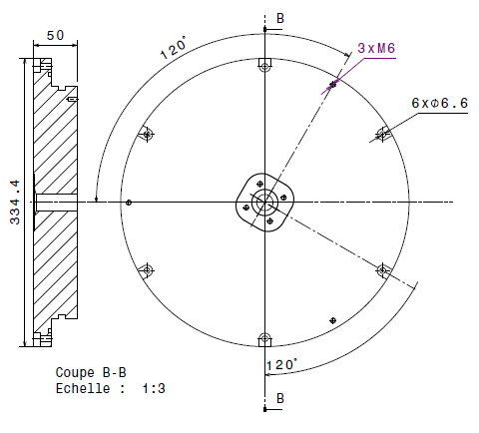
Bride de fermeture
3 Vis M6 pour le démontage de la bride de fermeture
Même architecture pour la bride intermédiaire.

Slide 8
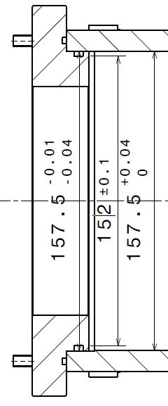
Système d’étanchéité
On cherche les jeux max/min entre le chapeau HPGe et le Tube LCM
Jmax = $\frac{157.54−151.9}{2}=2.82mm$
Jmin= $\frac{152.5−152.1}{2}=2.7mm$
Calcul d’écrasement : Ø du Joint = 3.53mm
Ecrasement Maxi = Ø du joint – Jmin = 3.53 – 2.7 = 0.83mm = 23.5127%
Ecrasement Mini = Ø du joint – Jmax = 3.53 – 2.82 = 0.71mm = 20.11%
 | Joint Piston |  | Joint torique
 | Ecrasement maxi | Ecrasement Mini | Ecrasement maxi | Ecrasement mini
Bride LCM | 23,51% | 20,11% | 19,85% | 16,03%
Chapeau HPGe | 20,67% | 18,70% | 19,85% | 16,03%
Bride fermeture/Intermédiaire Ø280 | 20,67% | 18,40% | 20,67% | 17,85%
Bride fermeture/Intermédiaire Ø270 | 17,80% | 16,41% | 20,67% | 17,85%

Slide 9
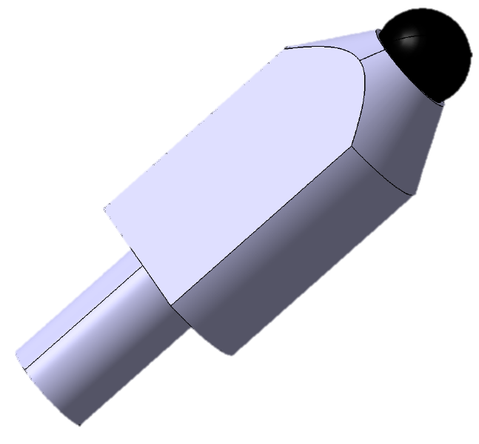
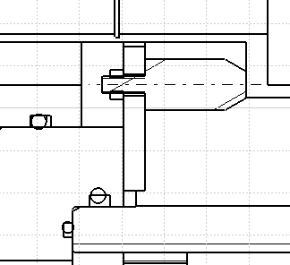
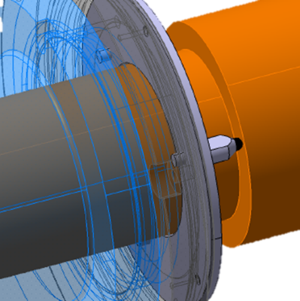
Arrêt axial
Méplats
Fixe
Butée en caoutchouc
Filetage M6

Slide 10
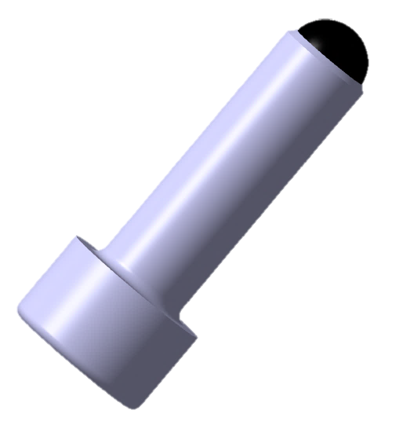
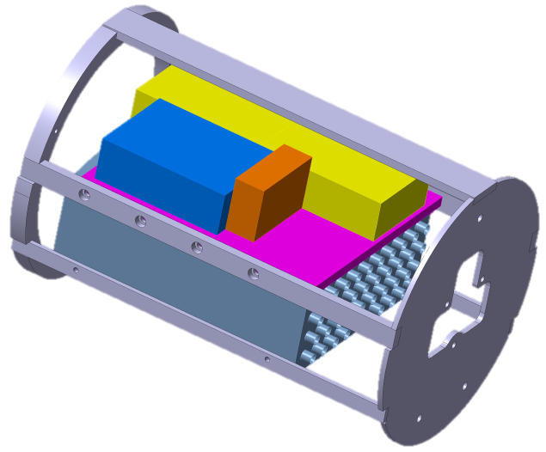
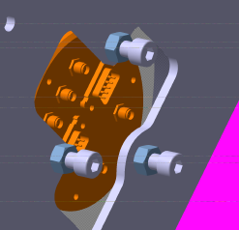
Arrêt axial
Vis M8x25 CHC
Réglable
Encoche pour passer les fils de cuivre

Slide 11
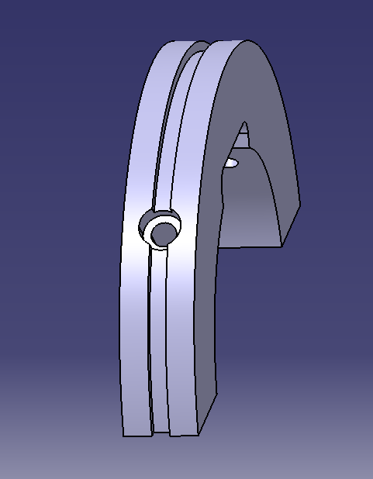
Centrage
Gorge pour le joint torique
collier de centrage
Encoche pour passer les fils de cuivre
Trou m8 pour fixer le collier de centrage

Slide 12
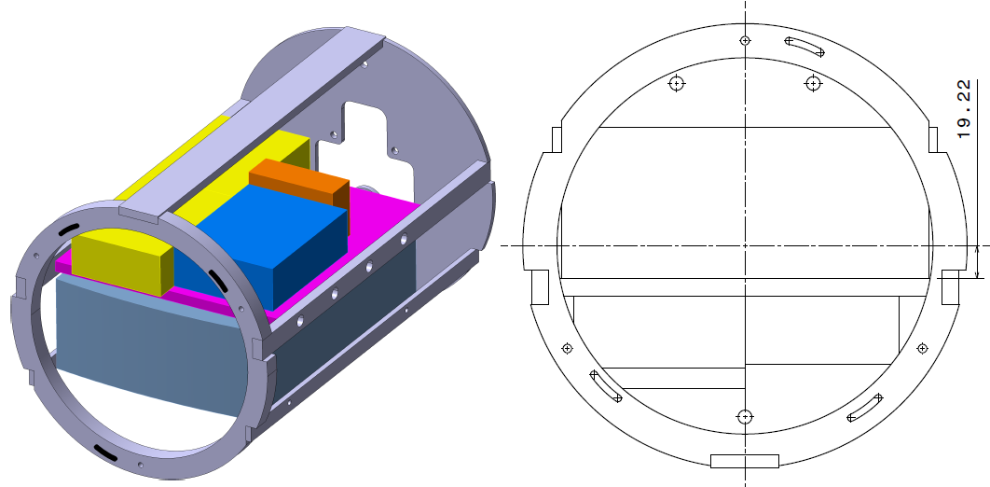
block fixation
Alimentation/Signal
LYNX Analyseur

Slide 13
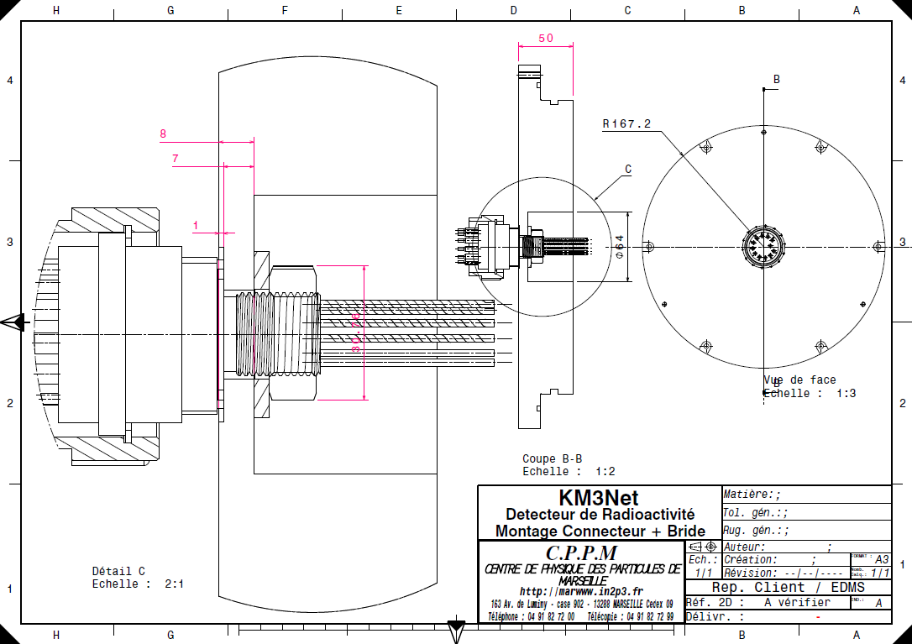
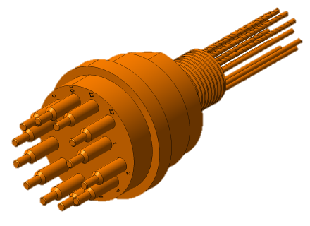
Connecteur type wet mate
Le connecteur bh12m-3-4-ss SubConn

Slide 14
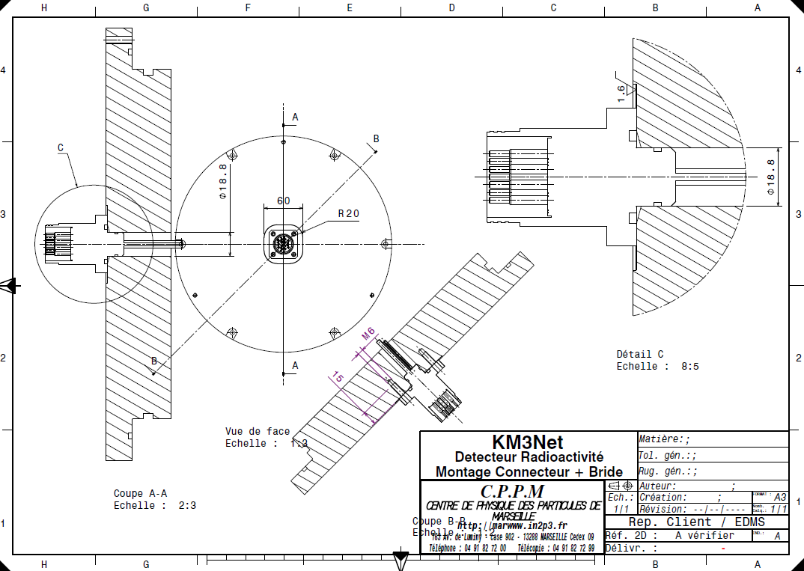
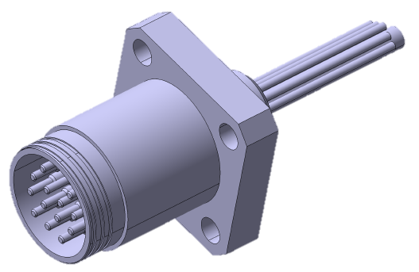
Connecteur type wet mate
Le connecteur dfcr2013 Ethernet Metal Shell SubConn

